Slide 1
Данные эпиднадзора: Новые случаи, смертность от ВИЧ/СПИДа и CD4 для CSAVR;
Дозорный эпиднадзор и распространенность рутинного программного тестирования для EPP
ЮНЭЙДС
Тренинг по оценке ВИЧ и использованию данных,
Регион ВЕЦА, 17-21 февраля 2025 г.

Slide 2
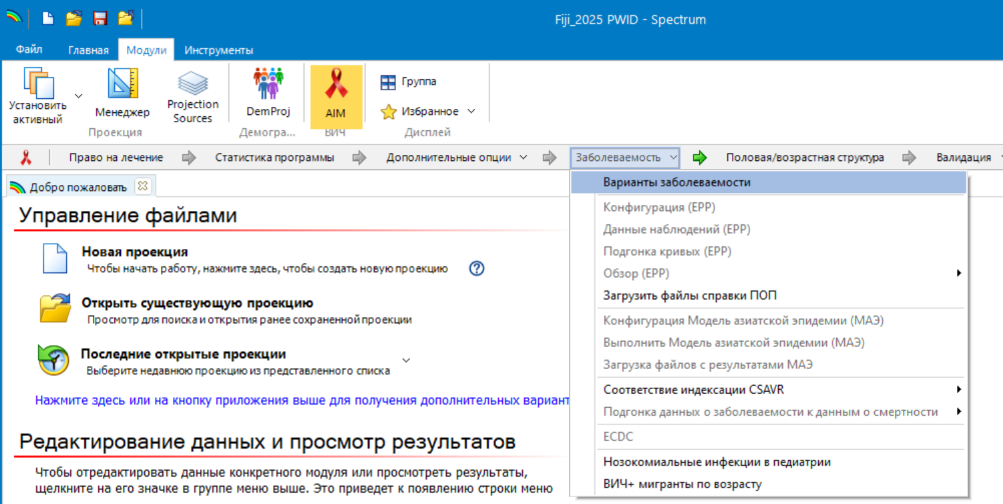
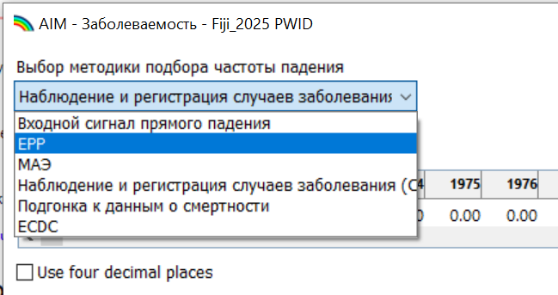
Откройте Ваш файл 2025
Убедитесь, что опция Incidence установлена на EPP или CSAVR
Откройте новую 2025 версию Вашего файла в программе Spectrum
Выберите 'Модули->AIM’
Выберите 'Incidence->Incidence options'.
Убедитесь, что выбраны EPP или CSAVR
Notes:
Первое, что нужно сделать, это открыть новую 2025 версию файла, который Вы сохранили в Spectrum. Щелкните на вкладке Модули, затем снова щелкните на модуле AIM, что вызовет меню AIM. Поскольку мы хотим сгенерировать значения заболеваемости для Spectrum на основе данных о тенденциях заболеваемости в нашей стране, в оставшейся части этой презентации мы будем работать с меню "Заболеваемость". Сначала давайте проверим, что наш файл настроен на использование EPP для ввода данных о заболеваемости. Щелкните по пункту меню 'Incidence', что приведет к появлению более подробного меню опций. Выберите первый пункт, 'Incidence options', который откроет показанное на рисунке окно. Убедитесь, что в разделе "Методология подгонки по частоте" выбран EPP. Если это не так, возможно, этот файл был подготовлен с помощью одного из других вариантов подбора падений Spectrum, таких как прямой ввод падений, CSAVR, AEM или ECDC. В таком случае при работе с этим файлом Вам следует обратиться к соответствующему видеоролику по этому методу подгонки падений.

Slide 3
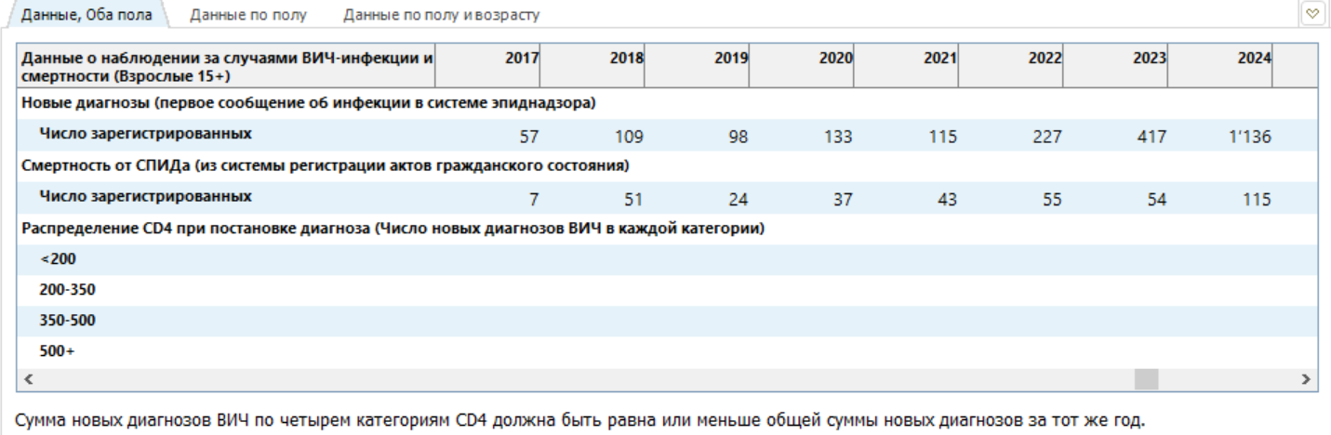
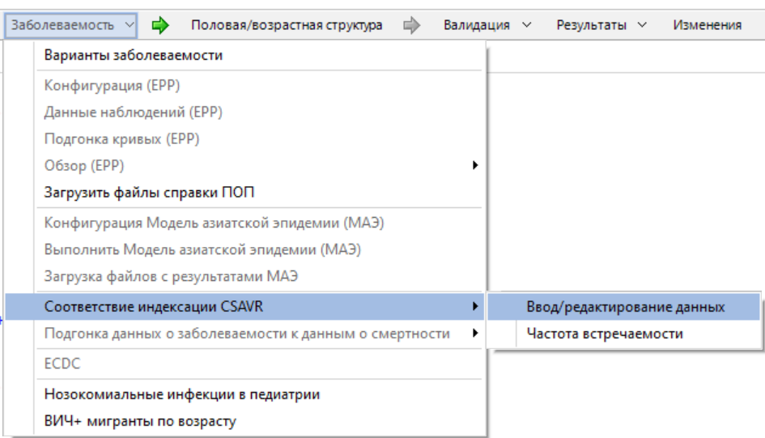
Ввод/редактирование данные наблюдения в CSAVR
Смертность от СПИДа
Новые диагнозы ВИЧ
Необязательно: Количество CD4 при первоначальном диагнозе.
Введите годовые итоговые показатели за 15+ лет
  & Пол и возраст в разбивке по годам, которые охватывают большую часть или всю совокупность 15+
  НЕ вменяйте отсутствующий возраст или пол (CSAVR сам вменяет).
Введите нули, только если было зарегистрировано 0 случаев или смертей
(не для замены отсутствующих данных).
Нажмите "OK", чтобы принять Ваши данные и покинуть форму
Notes:
Введите и обновите данные, которые будут соответствовать CSAVR, в целом и, если есть, по полу, а также по полу и возрасту. Помимо общих годовых итогов, Вы можете ввести подробные данные, даже если они есть не за все годы, или если сумма мужчин + женщин или по возрастным группам не полностью совпадает с общей суммой. Если Вы введете подробные данные, Вам нужно будет ввести соответствующие итоговые показатели на менее подробных вкладках.
Будьте осторожны с вводом нулей в эту форму. Вы должны вводить нули только в том случае, если число зарегистрированных диагнозов или смертей действительно равно нулю. Если Ваш файл давно не использовал CSAVR, например, если Вы использовали EPP в прошлом году, но хотите попробовать CSAVR в этом, Вы можете увидеть нули, введенные в некоторые годы, когда данных не было. Вам следует удалить их, иначе CSAVR будет считать, что в год, когда эти данные просто не были собраны, не было смертей от СПИДа, что исказит Ваши оценки заболеваемости.
После ввода данных Вы можете нажать "OK", чтобы принять изменения и покинуть форму. Теперь, если Вы случайно ввели противоречивые значения - например, если количество новых диагнозов по полу не совпадает с общим количеством новых диагнозов - Вы получите сообщение об ошибке, когда попытаетесь покинуть форму. Вам нужно будет исправить эти ошибки, прежде чем переходить к следующему шагу.

Slide 4
CSAVR: Какие индикаторы следует использовать?
Индикатор | Требуется? | Информирует: | Требования к данным
Смертность от СПИДа | Да | Основа для определения общего Уровень эпидемии | Если возможно, включите (добавьте) случаи смерти, ошибочно отнесенные к другим (не связанным с ВИЧ) причинам
Новые диагнозы ВИЧ | Да | Знание о статусе и, в последние годы, заболеваемость | Посчитайте каждый впервые поставленный диагноз в стране один раз → Дедуплицируйте! Включите новые/первые диагнозы среди иммигрантов - за исключением случаев, когда они были депортированы в момент постановки диагноза
Количество CD4 при первоначальном диагнозе | Дополнительно | Задержка от заражения до постановки диагноза, и так Знание о состоянии | Введите данные в 4 категории: <200, 200-350, 350-500 и >500/мл Введите и соотнесите CAVR с данными по CD4 только для тех лет, когда они охватывали >=80-95% новых диагнозов. охватывают >=80-95% новых диагнозов и могут считаться репрезентативными для всех новых диагнозов в масштабах страны. Как правило, CD4 не сильно меняет результат - если только данные о случаях заболевания и смерти не являются очень неполными.

Slide 5
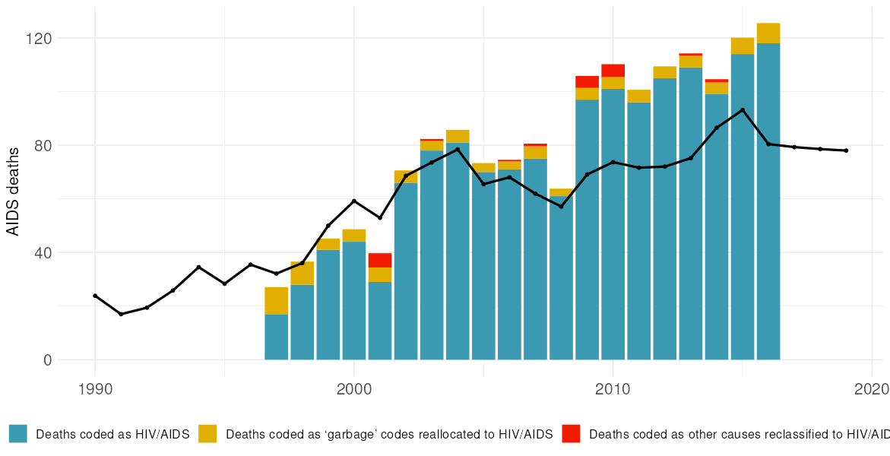
Смертность от СПИДа: Какие данные подходят для CSAVR?
Оценка эпидемии, проведенная CSAVR, опирается на качественные и полные данные о смертности от СПИДа, полученные в ходе регистрации актов гражданского состояния.
Задачи:
Должна охватывать не только ЛЖВ, находящихся под наблюдением программы, но и тех, кто не диагностирован и не находится под наблюдением
Некоторые случаи смерти от СПИДа "неправильно классифицируются" как другие причины смерти (например, мусор или неопределенные причины).
Чтобы избежать занижения эпидемии в случае занижения данных о смертях от СПИДа в CSAVR, большинство стран используют не исходные данные о смертях от СПИДа, зарегистрированные в Vital Registration, а данные, скорректированные с учетом неверно классифицированных причин.
Институт метрики и оценки здоровья (Institute for Health Metrics and Evaluation, IHME) выпускает скорректированный набор данных для всех стран,
для Глобального бремени болезней.
При оценке ВИЧ в 2024 году большинство стран использовали CSAVR для корректировки данных GBD 2021-22.
Визуализатор корректировки смертей от СПИДа в IHME
на неправильную классификацию причин смерти,
https://shiny.dide.imperial.ac.uk/csavr_mortality
Пример: Белиз

Slide 6
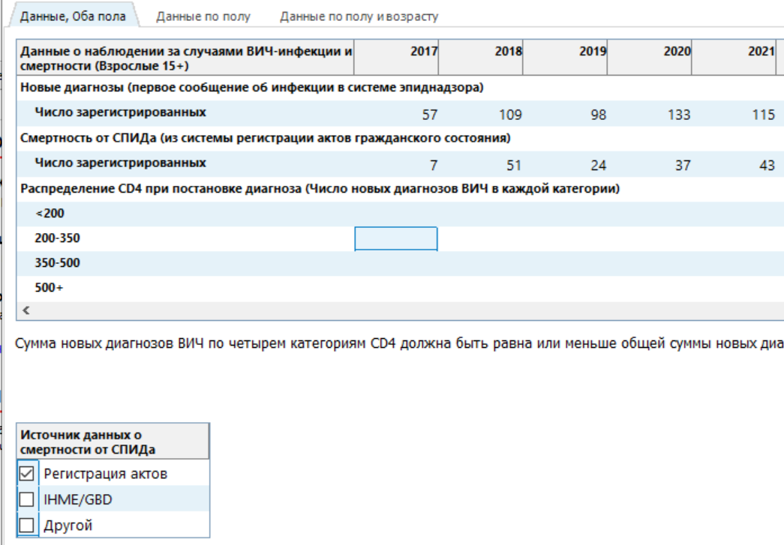
Смертность от СПИДа для соответствия CSAVR:
Введите и сравните оценки между 3 сериями данных
Введите до 3 серий смертей и сравните их, чтобы оценить и устранить погрешности, связанные с неверной классификацией причин смерти.
ЮНЭЙДС рекомендует подгонять CSAVR к скорректированным по ошибкам классификации данным о смертности от ВИЧ/СПИДа
(Источник 2 в примере, Сент-Винсент) - дополненные исходными (не скорректированными) данными регистрации актов гражданского состояния за дополнительные последние годы - и, при желании, за годы, предшествующие скорректированным данным (Источник 3 в примере).
Notes:
Из Вашего файла 2022 Spectrum данные (будь то оригинальный VR, IHME или уже гибрид) будут отображаться как Источник 1. Заполните пустые таблицы Источник 2 и Источник 3 двумя другими вариантами.
Корректировка данных о причинах смерти, проводимая Институтом метрики и оценки здоровья (IHME), осуществляется в рамках программы "Глобальное бремя болезней". Исходными данными являются данные, предоставленные странами в Базу данных ВОЗ по смертности, откуда IHME извлекает их и применяет трехэтапный процесс очистки. После этого данные о смертности корректируются с учетом ошибок кодирования причин смерти.
Подробнее см. слайд-деку: 50S_Cause-of-death-Sankey-diagram-tool.PPT

Slide 7
Смертность от СПИДа для подгонки: Скорректированные данные IHME и/или оригинальные данные регистрации актов гражданского состояния
Введите в CSAVR до 3 серий смертей, чтобы оценить и устранить пропуски из-за неправильно классифицированных причин смерти.
ЮНЭЙДС рекомендует подгонять CSAVR под скорректированные по ошибкам классификации данные о смертях от ВИЧ/СПИДа - дополненные
исходными (не скорректированными) данными регистрации актов гражданского состояния за более поздние годы - и, при желании, за годы, предшествующие корректировке данных.
Введя 3 серии данных, Вы можете запустить альтернативные варианты подгонки CSAVR и сравнить результаты.
Источник | Подходит? | Определение и источник | Доступность данных: пример
1 | Нет | Оригинальные отчеты о смерти от ВИЧ/СПИДа, регистрация актов гражданского состояния: "Непосредственные" и "промежуточные" причины смерти - но ВИЧ/СПИД как основная причина смерти часто характеризуется неверно, т.е. занижается в отчетах | 1988 - 2024
2 | Нет | Набор данных IHME использовался для составления Глобального бремени болезней на 2021-22 гг, скорректирована с учетом смертей, неправильно классифицированных как другие (включая "мусорные") коды | 1997 - 2021
3 | Да | Гибрид: IHME с поправкой на доступные годы + оригинальные отчеты за другие годы | IHME 1997-2021 + оригинал/некорректированный 2022-2024 гг. + опционально, нескорректированный 1988-1996 гг.
Notes:
Корректировка данных о причинах смерти, проводимая Институтом метрики и оценки здоровья (IHME), является частью анализа глобального бремени болезней. Исходные данные - это данные, предоставленные странами в Базу данных ВОЗ по смертности, скорректированные IHME в ходе трехступенчатого процесса очистки - для удаления мусорных кодов, неопределенных причин и других ошибок кодирования причин смерти.
Подробнее см. слайд-деку: 50S_Cause-of-death-Sankey-diagram-tool.PPT

Slide 8


Новые случаи диагностирования ВИЧ: вклад в
Модель заболеваемости CSAVR
Служить для информирования:
Заболеваемость ВИЧ - особенно за последние годы,
когда смертность, отстающая от инфицирования и диагностики, менее информативна.
Прогресс в знании серостатуса ВИЧ
Включите новые/первые диагнозы в число таких диагнозов:
все жители (полное население де-факто)
независимо от национальности.
иммигранты - за исключением тех, кто был депортирован (не иммигрировал) по диагнозу
Не включайте повторные диагнозы.
Иммигранты, прибывшие с ранее поставленным диагнозом (заведомо положительные)
- Не включайте в CSAVR; включайте в
AIM > ВИЧ+ иммигранты
& как ЛЖВ Знание своего серостатуса
Notes:
5
CSAVR позволяет включать различные исходные данные для получения оценок взрослых. Исходными данными для этой модели являются:
Новые, впервые поставленные диагнозы ВИЧ
Смертность от СПИДа по данным систем регистрации актов гражданского состояния
Опционально Новые диагнозы ВИЧ по категориям количества клеток CD4
Все три ввода относятся к взрослым в возрасте от 15 лет и старше. Вы введете общий показатель и, если возможно, разбивку по полу и возрасту.
Данные о новых случаях диагноза, вводимые в CSAVR, должны:
Включать все данные о впервые установленных диагнозах в национальной системе эпиднадзора, будь то ВИЧ или СПИД, и для всех жителей страны - как национальных, так и не национальных, таким образом, включая также иммигрантов с впервые установленным диагнозом ВИЧ. В отличие от этого, иммигранты, которым диагноз был поставлен за границей (ранее положительный) еще до иммиграции, должны вноситься не в CSAVR, а в AIM Incidence > HIV+ immigrants.
При вводе или пересмотре новых диагнозов обновите все старые записи, которые могли быть пересмотрены из-за задержки уведомлений или отсутствия отчетов из конкретных регионов или учреждений.
Если полные подсчеты за какой-то год еще не доступны, оставьте данные за этот год пустыми. Не вводите 0: CSAVR прочитает это так, как будто в том году было 0 диагнозов (или смертей).

Slide 9
EPP:
Обновление данных эпиднадзора, для подгонки показателей распространенности и заболеваемости среди взрослых
Откройте конфигурацию EPP и проверьте структуру эпидемии
Пересмотрите и скорректируйте численность населения страны,
сравнивая с региональными значениями
Проанализируйте процентное соотношение мужчин и женщин в каждой ключевой группе населения
Откройте страницу данных эпиднадзора EPP и введите новые данные эпиднадзора за распространенностью (дозорное наблюдение, рутинное тестирование АНК и IBBS).
Перейдите в раздел Опросы и обновите все новые доступные опросы
Просмотрите исходные данные на странице Внешние данные о ВИЧ
Notes:
В этом списке перечислены важные шаги по обновлению Ваших прогнозов EPP изнутри Spectrum. Мы рассмотрим каждый из них по очереди, объясняя каждый шаг и показывая Вам, как выполнить этот процесс. Перед началом работы убедитесь, что Вы обновили свой файл Spectrum, следуя шагам по обновлению файла Spectrum/AIM с версии 2024 года на новую версию 2025 года. Также убедитесь, что Вы собрали, очистили и систематизировали все новые данные оценки численности групп населения, текучести групп, наблюдения или опроса, которые были собраны с момента последнего обновления Вашего прогноза.

Slide 10
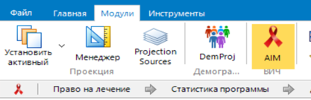
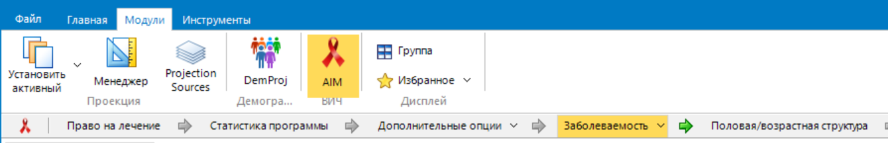
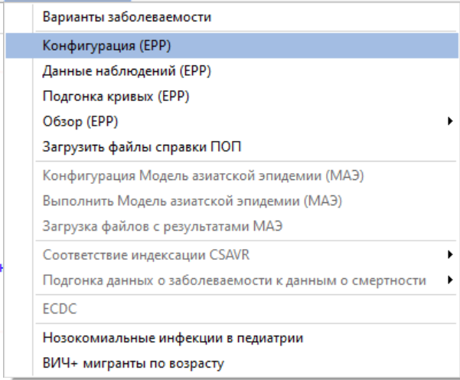
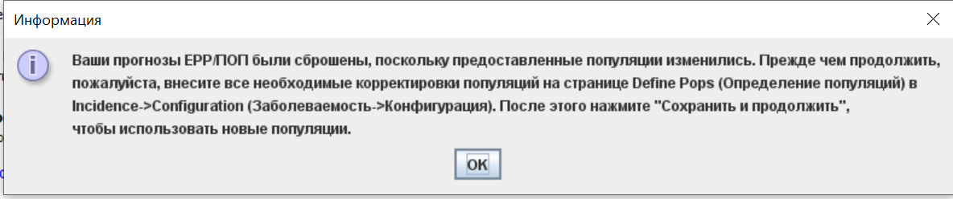
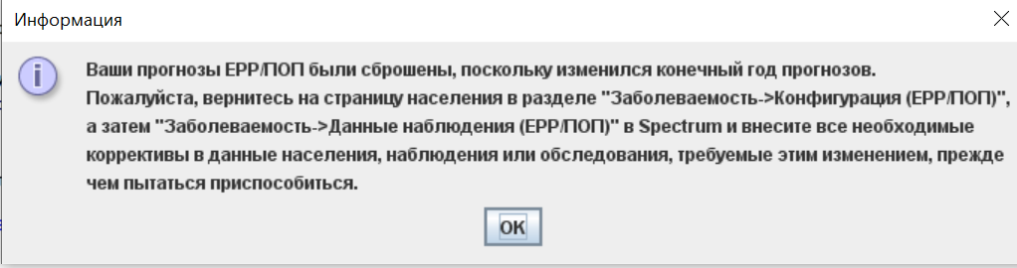
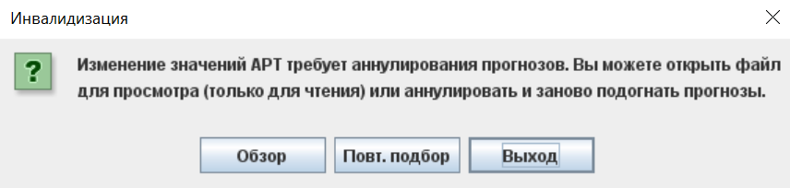
Конфигурация EPP
Вы увидите одно из трех сообщений
1
Население изменилось
Год окончания изменился
Изменились другие исходные данные, например, данные АРТ для взрослых или параметры прогрессирования/смертности
2
3
Notes:
В меню Спектр "Заболеваемость" есть три пункта для EPP:
"Конфигурация" позволяет Вам задать структуру эпидемии и субпопуляции для национальной эпидемии.
В разделе "Данные эпиднадзора" Вы можете ввести данные о распространенности ВИЧ и данные опроса.
"Подгонка кривой" - это когда Вы подгоняете историческую кривую заболеваемости под эти данные.
Сначала зайдите в "Конфигурацию", чтобы просмотреть структуру и популяцию Вашей эпидемии. Вы увидите одно из трех возможных сообщений, показанных здесь. Первое говорит о том, что численность населения изменилась, например, в результате принятия обновленных значений численности населения из WPP 2024 или Вашего Национального статистического управления, поэтому EPP необходимо сбросить численность населения, прежде чем продолжать работу. Второй говорит о том, что конечный год прогноза был изменен, поэтому в EPP необходимо добавить численность населения для дополнительных лет. В третьем говорится, что изменились другие исходные данные, например, численность взрослых АРТ или параметры перехода и смертности, что повлияет на подгонку. В раунде 2025 года третье сообщение появится во всех файлах EPP из-за уточнения предположений о смертности взрослого населения с разделением избыточной смертности, не связанной со СПИДом. В первых двух случаях Вам необходимо сбросить данные о популяциях, прежде чем приступать к работе, в третьем случае Вам необходимо только провести рефит после обновления данных наблюдения или опроса. Следующие несколько слайдов покажут, как действовать в каждом случае. Начните с нажатия кнопки "OK" или "Refit" в этих окнах сообщений EPP.

Slide 11
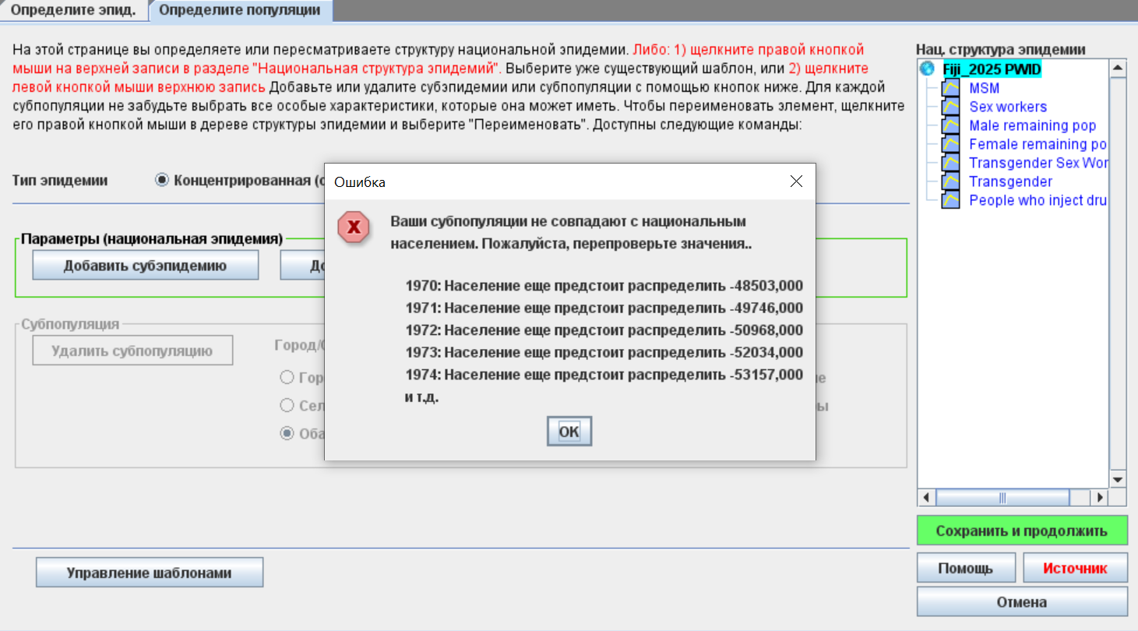

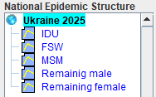
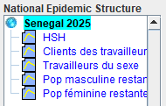
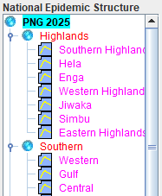

Настройка EPP:
Определите страницу эпидемии
Рассмотрите структуру эпидемии и характеристики субпопуляций
Notes:
Это страница EPP "Определить эпидемию". С правой стороны Вы увидите конфигурацию эпидемии для Вашей страны с точки зрения субпопуляций, показанных синим или фиолетовым цветом, или субэпидемий, показанных красным цветом. Субпопуляция - это ключевая популяция, например, женщины-работники секс-бизнеса или мужчины, имеющие половые контакты с мужчинами, или оставшаяся группа мужчин и женщин, не относящихся к ключевым популяциям. Синий цвет указывает на то, что расчеты для этой субпопуляции были завершены на основе текущих данных, в то время как фиолетовый цвет указывает на то, что новые данные еще не были (повторно) подогнаны.
Субэпидемия - это национальная совокупность субпопуляций, которая позволяет моделировать региональные эпидемии в рамках EPP.
В большинстве стран с концентрированной эпидемией эпидемия делится на ключевые группы населения, как показано в примерах для Украины и Сенегала. ((Возможна и более сложная субнациональная структура, как показано для Папуа-Новой Гвинеи.)) Структура варьируется от страны к стране в зависимости от групп населения, наиболее важных для эпидемии, имеющихся данных и того, нужны ли оценки ключевых групп населения на национальном или субнациональном уровнях. Для каждой субпопуляции необходимо иметь как оценку численности, так и данные о распространенности ВИЧ.
Убедитесь, что структура, которую Вы видите на этой странице, является желаемой для Вашей страны. Если Вы хотите изменить ее, воспользуйтесь кнопками добавления и удаления субэпидемий и субпопуляций. Прежде чем покинуть эту страницу, проверьте каждую субпопуляцию в Вашей Национальной структуре эпидемий, чтобы убедиться, что характеристики субпопуляций установлены правильно. Когда Вы будете удовлетворены, нажмите на зеленую кнопку "Сохранить и продолжить" в правом нижнем углу этого окна, чтобы перейти на следующую страницу EPP.

Slide 12

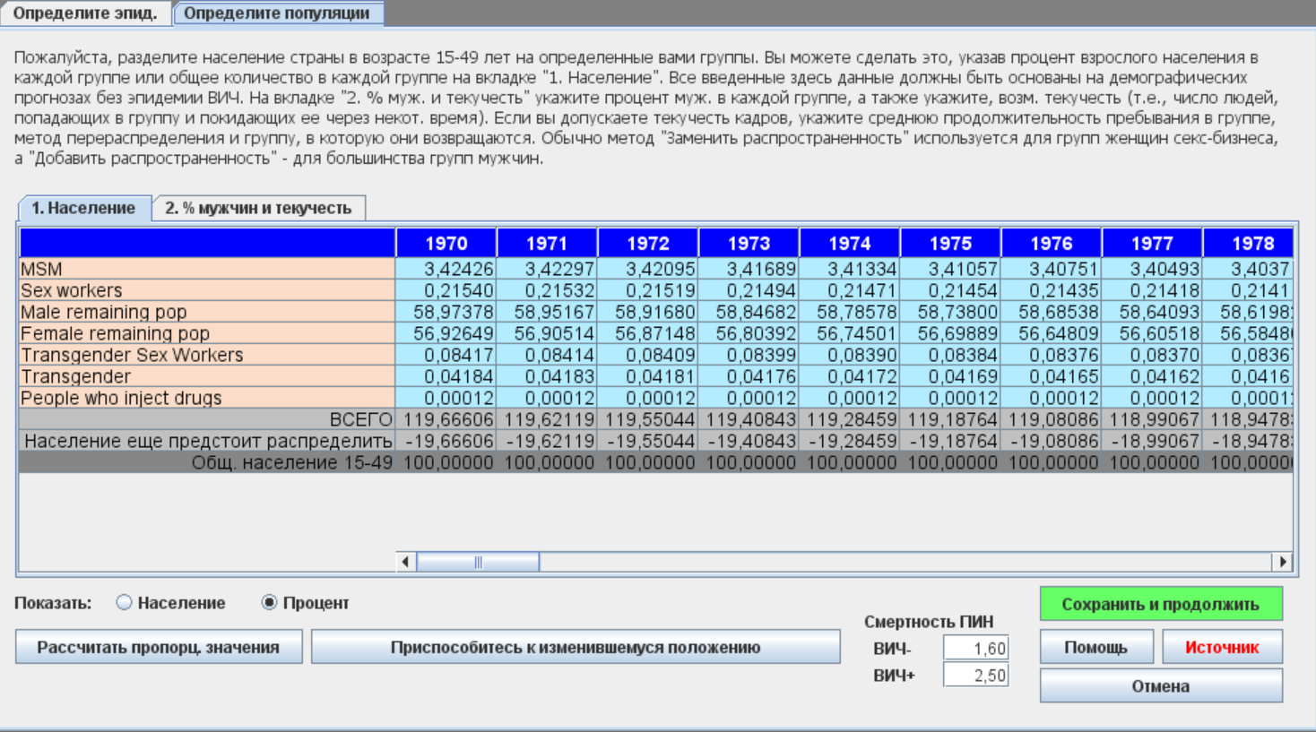

Настройка EPP:
Определите страницу Pops
Набор из 3 ключевых вещей:
Субпопуляция
оценки размера
Процент самцов
для каждой субпопуляции
Переменные оборота для каждой субпопуляции
Notes:
Это страница EPP, посвященная определению попсы. Для концентрированных эпидемий страница состоит из двух вкладок, обозначенных как "Популяции" и "% мужчин и оборотов". На вкладке "Популяции", как показано здесь, Вы увидите таблицу с оценкой численности популяции. Оценки численности должны быть введены для каждой субпопуляции для каждого года прогноза. Суммарные оценки численности должны составлять национальное население в возрасте 15-49 лет, показанное в нижней строке таблицы. Если оценки численности за каждый год в сумме равны численности населения страны, то показатель "Население, которое еще предстоит распределить" в предпоследней строке равен нулю. Если же нет, как в данном примере для 2008-2010 годов, то в этой строке показано количество людей, которых еще предстоит отнести к той или иной группе. Затем Вам следует скорректировать оценки численности различных субпопуляций таким образом, чтобы их сумма равнялась численности населения страны. Если Вы получили новые оценки численности некоторых подпопуляций, например, женщин-работников секс-бизнеса и мужчин, имеющих половые контакты с мужчинами, это может потребовать перемещения мужчин и женщин в оставшиеся популяции мужчин и женщин или из них, чтобы обеспечить правильное распределение всей национальной популяции по подпопуляциям.

Slide 13
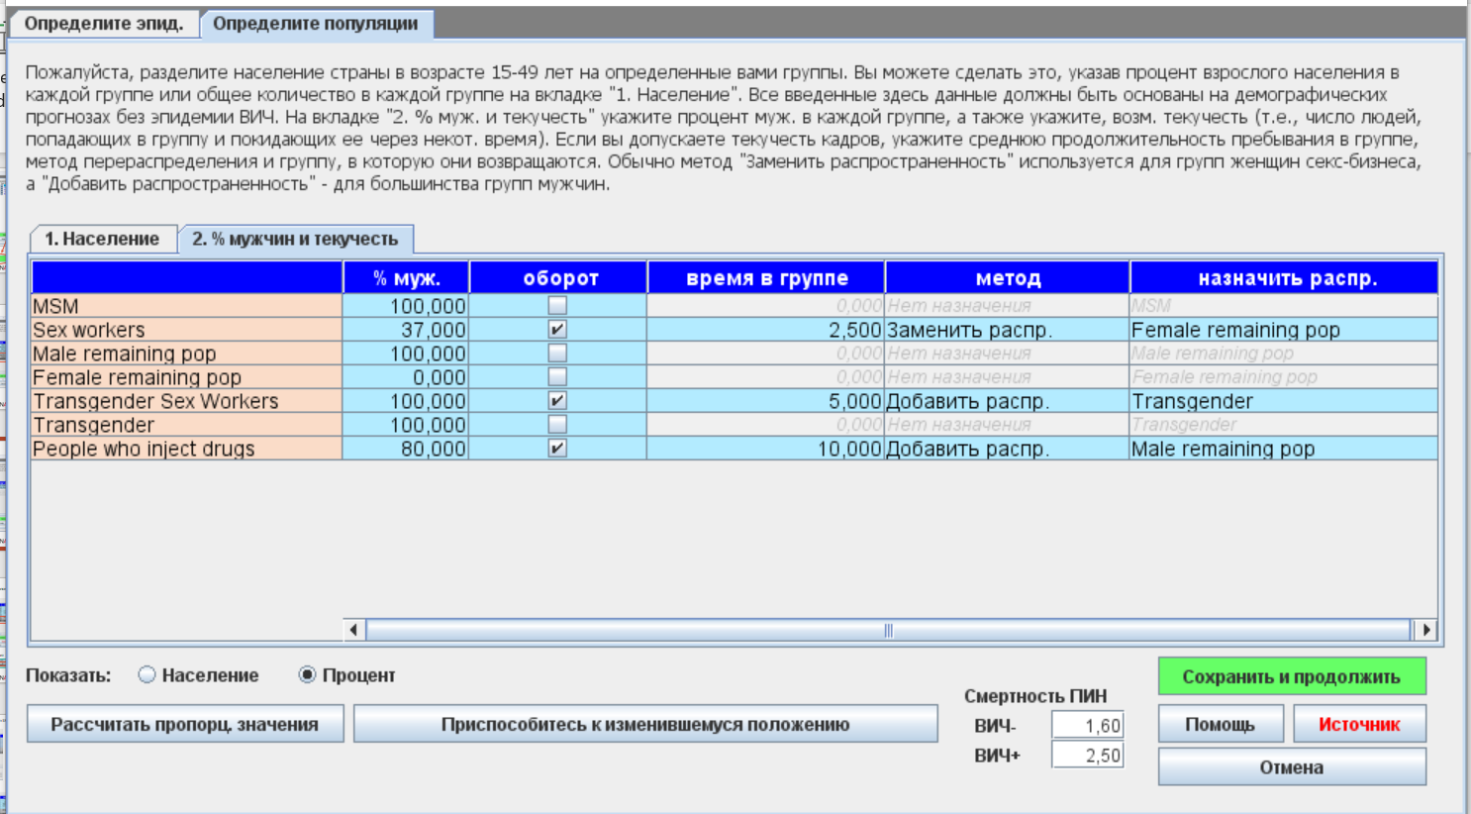
Настройка EPP: Страница Define Pops
Вкладка "% мужчин и оборот":
% Мужчина
Оборот
Годы в группе
& Для людей, "переходящих" из КП в общее население, и переназначения их распространенности:
Метод переназначения
Группа для назначения
Notes:
На вкладке "% мужчин и оборота" Вы увидите эту таблицу. В первой колонке каждая подгруппа представлена в отдельной строке. Во втором столбце указан процент мужчин в этой группе. Следующие четыре столбца относятся к текучести кадров между субпопуляциями, которая влияет на подгонку заболеваемости и распространенности для данной группы. Вкратце, текучесть кадров показывает, остаются ли люди в той группе, в которой они начали жить, навсегда, или остаются только несколько лет, а затем переходят в другую популяцию. Если люди обычно уходят из группы, активируйте флажок "Оборот" и укажите, сколько лет они остаются в группе в графе "Время в группе". Затем в колонке "Присвоить распространенность" укажите группу, в которую они переходят после выхода из исходной группы. В этом примере работницы секс-бизнеса остаются в группе в течение 7 лет, а затем переходят в группу "Оставшиеся женщины". Те, кто покидает группу FSW, будут заменены людьми из группы "Оставшиеся женщины". В колонке "Метод" указывается, должен ли EPP либо ДОБАВИТЬ инфекции членов группы, переходящих в принимающую группу - если Вы выбрали "Добавить распространенность" - либо ЗАМЕНИТЬ инфекции (как уже подогнанные к данным эпиднадзора принимающей группы), если Вы выбрали "Заменить распространенность". Более подробно эта концепция и ее влияние на подгонку объясняется в презентации "Под капотом, EPP-Concentrated", размещенной на сайте HIV tools online. После того, как Вы скорректировали оценки численности населения и внесли необходимые изменения в % мужчин и оборота, нажмите "Сохранить и продолжить", чтобы сохранить эти изменения и вернуться в Spectrum.

Slide 14
Настройка EPP: Страница Define Pops
Если численность населения страны изменилась (например, по сравнению с WPP 2024), используйте
'Adjust for changed pop'
Если численность населения страны изменится, то население будет несбалансированным - все равно придется распределять население.
Нажмите кнопку 'Adjust for changed pop', и EPP исправит население, распределив всех в тех же пропорциях, что и раньше.
Notes:
Когда Вы открываете EPP через пункт меню Spectrum Incidence->Configuration (EPP), Вы можете получить сообщение "Ваши прогнозы EPP были сброшены, потому что предоставленные популяции изменились". Это может произойти, например, если Вы используете более новый набор демографических прогнозов, например, из World Population Prospects на 2022 год, что мы и сделали в этом году. В этом случае суммы субпопуляций будут расходиться с национальными популяциями в некоторые или все годы. Тогда в строке "Население, которое еще предстоит присвоить" появятся ненулевые значения; прежде чем выйти с этой страницы, Вы должны скорректировать значения в этой строке так, чтобы они все были нулевыми. Это можно сделать вручную из года в год, если Вы решили предоставить новые оценки численности населения для различных субпопуляций, или же EPP может сделать эту корректировку за Вас. Если единственное существенное изменение заключается в том, что национальная популяция увеличилась или уменьшилась, то нажатие кнопки "Adjust for changed pop" распределит оставшуюся популяцию в тех же пропорциях, что и существующие пропорции между субпопуляциями. Одним щелчком мыши это распределение уменьшит показатель "Население, которое еще предстоит распределить" до нуля для всех лет. Если Вас устраивают предложенные EPP изменения размеров субпопуляций, нажмите "Сохранить и продолжить", чтобы сохранить эти значения и вернуться в Spectrum.

Slide 15
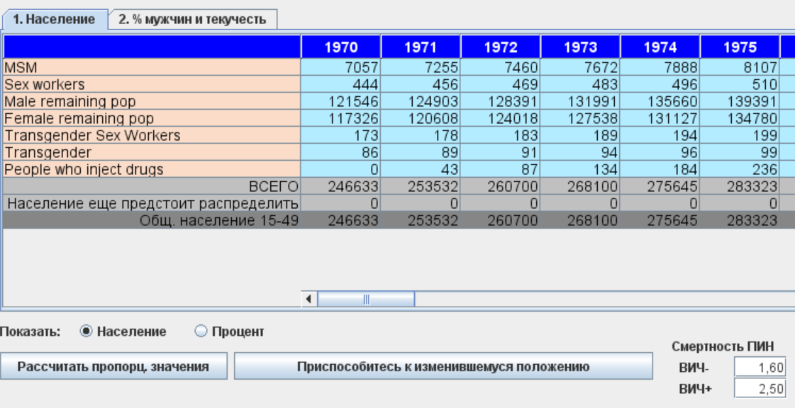
EPP c0nfiguration: Определите страницу Pops
Если конечный год изменился, также используйте
'Adjust for changed pop'
Если конечный год изменился, то в EPP не будет назначено население на годы продления
Нажмите кнопку 'Adjust for changed pop', и EPP исправит численность населения, распределив всех в соответствии с предыдущей тенденцией.
Notes:
Еще одна возможность, когда Вы открываете компонент EPP Configuration, заключается в том, что Вы получаете сообщение "Ваши прогнозы EPP были сброшены, потому что конечный год Ваших прогнозов изменился". Это происходит, когда Вы продлеваете файл Spectrum на несколько лет. В приведенном здесь примере файл был продлен с конечного года 2020 до 2025. В этом случае EPP не имеет данных о численности населения на продленные годы, что приводит к нулевым значениям, которые Вы видите здесь. Чтобы исправить это, Вы можете либо ввести значения вручную, либо нажать на кнопку "Adjust for changed pop" ("Скорректировать численность населения"), и EPP возьмет тенденцию изменения численности населения за последние несколько лет и спроецирует ее на будущее, автоматически заполнив значения за Вас. Прежде чем нажать кнопку "Сохранить и продолжить", чтобы покинуть страницу и вернуться в Spectrum, пожалуйста, просмотрите сгенерированные значения и убедитесь, что они Вас устраивают. При необходимости внесите любые изменения, прежде чем нажать "Сохранить и продолжить",

Slide 16
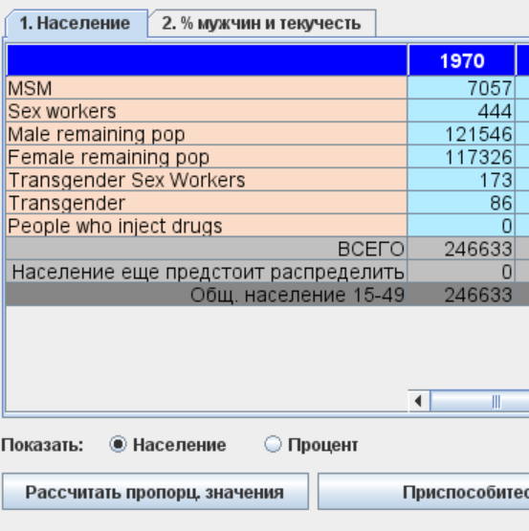
Сравните оценки численности населения в EPP с региональными медианами, т.е. "эталонами".
ПРИМЕЧАНИЕ: Все пропорции населения (Spectrum Guide и EPP) относятся к взрослым мужчинам и женщинам в возрасте 15-49 лет.
Источник региональных медиан:
Руководство по обновлению оценок спектральных показателей ВИЧ в 2025 году
Notes:
Прежде чем Вы покинете страницу Define Pops, в качестве окончательной проверки Ваших ключевых оценок численности населения посмотрите, соответствуют ли они оценкам численности населения других стран Вашего региона. В руководстве пользователя Spectrum Вы найдете таблицу (1) с оценками численности населения по регионам, скопированную сюда снизу. Эти оценки даны как доля населения в возрасте 15-49 лет, состоящего из мужчин и женщин (вместе взятых). Чтобы сравнить численность населения в таблице EPP, переведите таблицу EPP в режим процентов, нажав на радиокнопку "Проценты" рядом с пунктом "Отображать:". Это преобразует таблицу в проценты, в том числе от ВСЕГО (мужчины + женщины) населения в возрасте 15-49 лет, как показано на скриншоте внизу.
Эти региональные медианы также могут служить "эталоном" и заполнителем в Вашем файле EPP, если в Вашей стране нет достоверной национальной оценки численности населения.

Slide 17
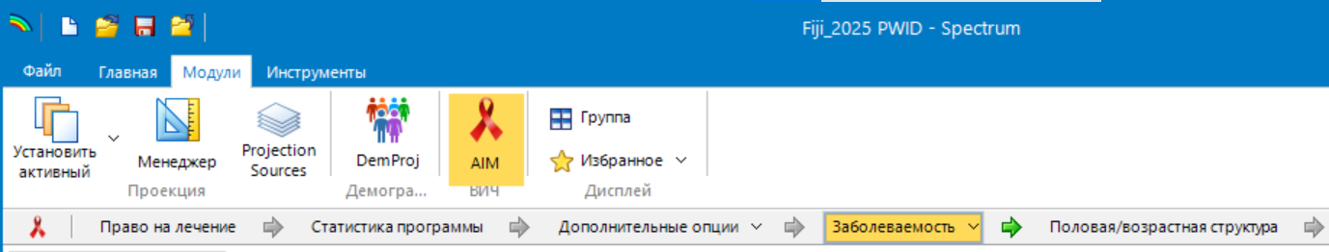
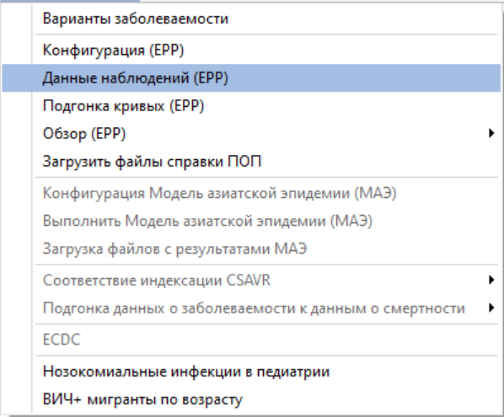
Далее, обновите данные о распространенности в ходе эпидемиологического наблюдения и обследования
Выберите 'Incidence->Surveillance data (EPP)'.
Внесите все новые или исправленные данные о распространенности эпиднадзора на страницу данных о ВИЧ в EPP
Введите все новые данные опроса на странице EPP
Страница "Опросы
Добавьте любые "внешние" инфекции, влияющие на субпопуляции, если они не отражены в данных эпиднадзора.
Notes:
Следующим шагом в этом процессе будет ввод любых новых данных наблюдения или обследования, которые стали доступны с момента последнего обновления прогноза. Для этого нажмите на пункт меню AIM "Заболеваемость->Данные эпиднадзора". В результате откроется страница EPP "Данные по ВИЧ", где Вы сможете просмотреть существующие данные эпиднадзора и ввести любые новые данные эпиднадзора или планового тестирования в АНК. После этого Вы добавите любые новые данные обследования, прежде чем приступить к настройке. Наконец, при концентрированных эпидемиях Вы также можете добавить инфекции, поступающие из других субпопуляций, например, от вернувшихся мигрантов или из других источников.

Slide 18
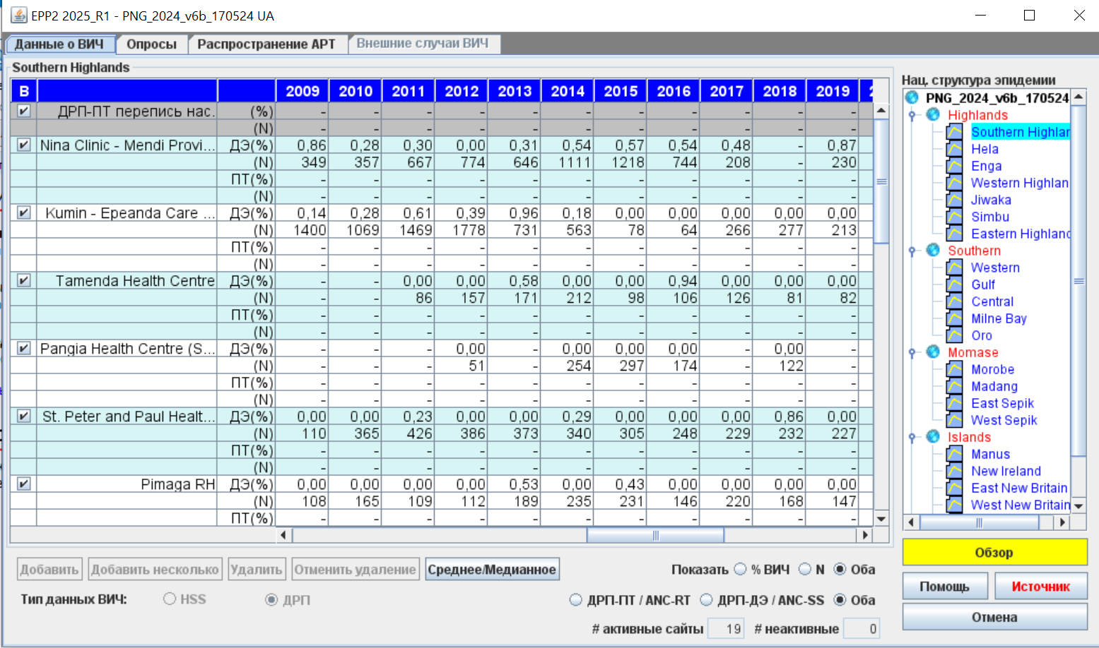
EPP's
Страница данных о ВИЧ
4
1
Выберите субпопуляцию
Выберите режим ввода данных ВИЧ:
  HSS
  ANC
Введите данные, преобладание и N
  SS - часовой
  RT - рутинное тестирование
  в АНК.
Если есть, введите данные о рутинном тестировании АНК на уровне переписи населения
Нажмите 'Сохранить и продолжить'.
3
5
2
Notes:
Страница данных по ВИЧ в EPP построена в виде электронной таблицы. Сначала выберите субпопуляцию в панели "Национальная эпидемическая структура" справа. Выберите режим данных, который Вы хотите использовать, HSS или ANC - мы расскажем о разнице через некоторое время. Введите данные о распространенности в процентах и размер выборки для каждого участка. Если у Вас есть агрегированные данные по всем рутинным тестам в пунктах АНК в стране (или, в случае Китая или Индии, в регионе, охватываемом файлом Spectrum), Spectrum называет эти данные рутинными тестами АНК на уровне CENSUS - введите их в две верхние строки таблицы. Закончив ввод данных по одной субпопуляции, нажмите "Сохранить и продолжить", чтобы EPP перешел к следующей субпопуляции. Как только Вы введете данные для последней субпопуляции, снова нажмите "Сохранить и продолжить", и EPP переведет Вас на страницу "Опросы".

Slide 19

EPP's
Страница данных по ВИЧ
Все данные вводятся в виде распространенности (%) и размера выборки (N).
Можно копировать и вставлять из Excel (Ctrl-C, Ctrl-V)
Есть два режима ввода данных:
  HSS - данные представляют собой традиционные данные дозорного эпиднадзора за ВИЧ-инфекцией
  ANC - данные получены в дородовых клиниках и включают в себя:
    Данные традиционного дозорного эпиднадзора, полученные от участков (строки "SS")
    Рутинное тестирование в определенных местах женской консультации (строки 'RT')
    Агрегированные данные всех АНК в регионе на уровне переписи населения
    -- вводится в верхней части страницы)
Используйте кнопки внизу, чтобы добавлять и удалять сайты
Дисплей может быть настроен на отображение:
  Распространенность ВИЧ, размер выборки (N) или оба показателя
  Отображайте только данные ANC-SS, или ANC-RT, или и то, и другое.
Notes:
Есть несколько важных моментов, которые Вам необходимо знать о странице "Данные по ВИЧ" и данных, вводимых на ней. Во-первых, все данные вводятся в виде распространенности в процентах и размера выборки. Большинство данных вводится для конкретных мест эпиднадзора или тестирования, а размер выборки - это количество людей, прошедших тестирование в этом месте в этом году. Если у Вас есть данные, сохраненные в Excel в формате, подобном таблице на странице "Данные по ВИЧ", Вы можете скопировать и вставить их из Excel в EPP с помощью Control-C и Control-V.
На странице "Данные о ВИЧ" есть два режима данных. Первый режим данных обозначен как "HSS". Он предназначен для традиционных данных эпиднадзора за ВИЧ, то есть выборок ключевых групп населения, имеющих местное значение, или женщин, пришедших на дородовое обслуживание в определенные места, выбранные для отслеживания национальной эпидемии. Вторая часть обозначена как "ANC". При концентрированных эпидемиях режим ANC будет использоваться только для субпопуляций "Оставшиеся женщины" (и, возможно, "Оставшиеся мужчины"), большинство данных по другим ключевым популяциям будет вводиться в режиме HSS. Этот режим дородовых данных позволяет смешивать как данные эпиднадзора, обозначенные в основной таблице как "SS", так и данные рутинного тестирования, обозначенные как "RT". С появлением обширного рутинного тестирования многие сайты прекратили дозорное наблюдение и перешли на использование данных рутинного тестирования. Для таких участков данные о распространенности и объемах выборок, полученных в ходе дозорного эпиднадзора в прошлом, а также данные о распространенности и объемах выборок, полученных в ходе рутинного тестирования в настоящем и будущем, вносятся в отдельные строки. Кроме того, в режиме ANC можно ввести совокупные данные рутинного тестирования для всего региона, которые мы называем "ANC-RT на уровне переписи населения". Эти данные вводятся в двух верхних строках таблицы данных. Учитывая масштабы тестирования, проводимого в настоящее время в большинстве стран, хорошо собранные и очищенные данные такого типа могут быть репрезентативными в отношении общей ситуации среди рожениц.
В нижней части страницы находится набор кнопок, позволяющих добавлять и удалять сайты из таблицы. Чтобы удалить, просто выберите сайт и нажмите "Удалить". Чтобы добавить новый сайт, просто нажмите "Добавить" или "Добавить несколько". Наконец, Вы можете вывести на экран таблицу средних и медиан по всем сайтам, нажав "Mean/Median". Нажмите еще раз, чтобы скрыть таблицу.
Наконец, таблицу можно настроить таким образом, чтобы она показывала только распространенность, только размеры выборки, только данные наблюдения за АНК, только данные рутинного тестирования АНК или и то, и другое. Просто поиграйте с этим, используя радиокнопки внизу. По мере того, как Вы будете выбирать различные варианты, данные в таблице будут соответствующим образом изменяться.

Slide 20
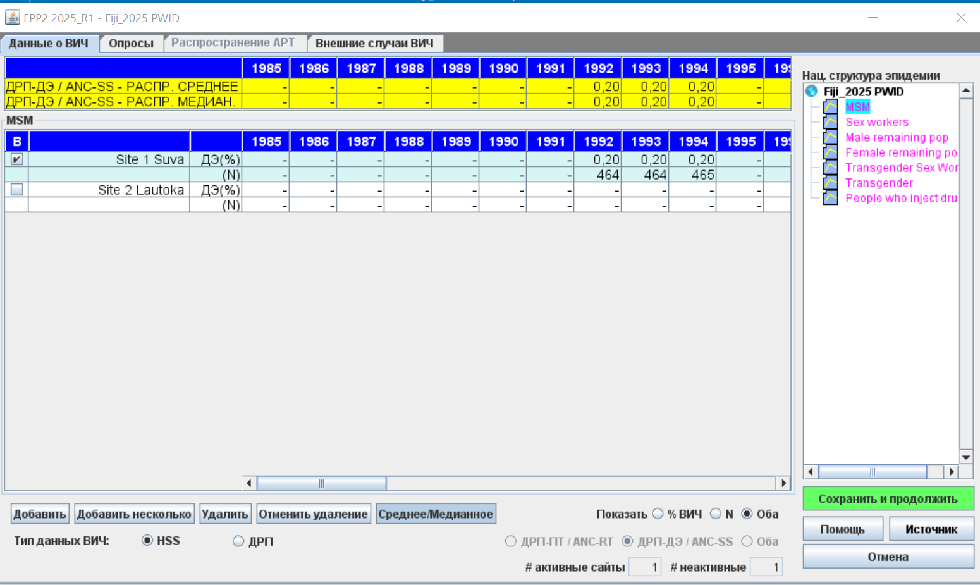
При концентрированных эпидемиях большинство данных вводится в режиме дозорного эпиднадзора (HSS).
Notes:
Большинство данных эпиднадзора, которые необходимо ввести в условиях концентрированной эпидемии, касаются ключевых групп населения, таких как люди, употребляющие инъекционные наркотики, мужчины, имеющие секс с мужчинами, или работники секс-бизнеса. Обычно это делается в режиме HSS, и страница "Данные по ВИЧ" будет выглядеть так, как показано здесь. Каждый участок эпиднадзора будет отображаться в виде двух строк, первая из которых, обозначенная "SS(%)", содержит данные о распространенности ВИЧ в процентах за каждый год, а вторая, обозначенная "(N)", содержит размер выборки для измерения за каждый год. Если Вы нажмете на кнопку "Mean/Median", в верхней части таблицы появится набор средних и медианы, как показано здесь.

Slide 21
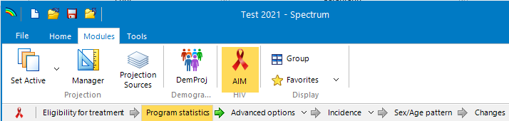
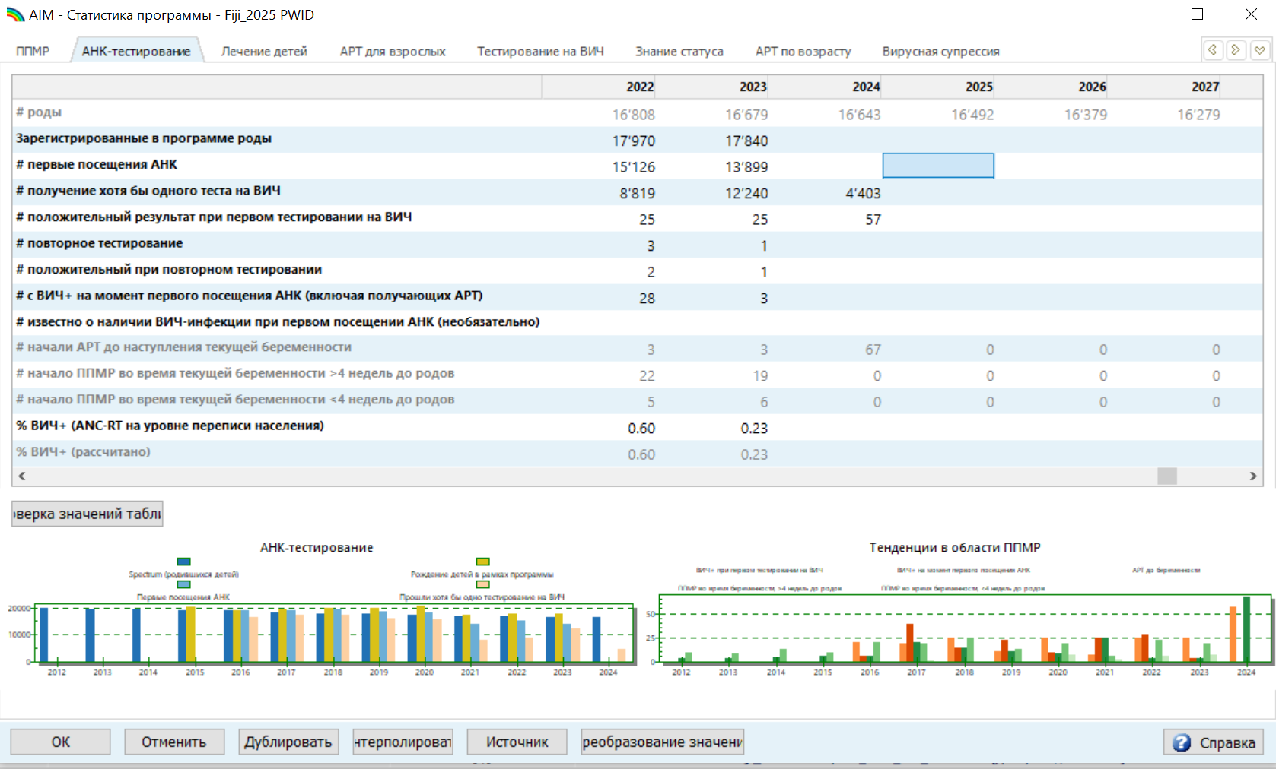
Прежде чем вводить в EPP данные рутинного тестирования АНК для "оставшихся женщин", просмотрите их в статистике программы Spectrum > вкладка "Тестирование АНК".
Notes:
Обычно при концентрированных эпидемиях Вы используете режим данных ANC на странице "Данные по ВИЧ" только для популяций "Оставшиеся женщины" и "Оставшиеся мужчины", где данные, используемые для подгонки, обычно поступают из дородовых клиник. Однако, поскольку эти популяции велики, они оказывают большое влияние на Ваши национальные прогнозы. Поэтому очень важно потратить время на тщательный анализ данных из женских консультаций перед началом работы.
Качество введенных Вами данных повлияет на результаты подгонки, которые Вы получите. Хорошее место для начала - вкладка "АНК-тестирование" в пункте меню "Статистика программы" в Spectrum. Как говорилось в видеоролике об обновлении файла Spectrum, это поможет Вам выявить проблемы с количеством тестов по сравнению с количеством первых посещений АНК, несколько тестов, проведенных на одном и том же человеке, и другие проблемы. Мы настоятельно рекомендуем Вам ознакомиться с этим пунктом перед вводом данных в EPP.

Slide 22
Поймите, какие данные Вы используете
Уделяйте внимание анализу качества данных
Вносите в EPP только качественные данные - они определяют Ваши национальные тенденции
Для основных групп населения:
По возможности используйте данные наблюдения, полученные с помощью системы систематического сбора данных.
При подгонке исследований IBBS учитывайте, представляют ли они истинную тенденцию, т.е,
  Периодическое измерение одной и той же популяции,
  повторяемое с помощью последовательной методики в течение нескольких последовательных обследований,
  т.е. без изменения геолокации и процедур выборки.
  Если нет, вместо этого используйте IBBS для калибровки уровня эпидемии EPP
  после подгонки исторической тенденции к (только) периодическим данным эпиднадзора
Тщательно подумайте, стоит ли и когда использовать специальные опросы КП/данные о программах.
Прежде чем использовать данные наблюдения за АНК и рутинного тестирования АНК:
Ищите резкие увеличения или уменьшения - настоящие тенденции должны быть постепенными.
Распространенность АНК невелика, но она соответствует оценке EPP для большинства взрослых.
Следите за расширением географии системы тестирования
  Применяйте данные только в те годы, когда охват тестированием стал стабильным
Согласование данных ANC между EPP и Spectrum для обеспечения последовательности
Презентация Дня 3 охватывает вопросы, касающиеся рутинного тестирования АНК
Notes:
Многие вопросы могут повлиять на тенденции распространенности, полученные с помощью данных о рутинном тестировании в АНК, включая изменения в предоставлении услуг с течением времени, расширение охвата рутинным тестированием и увеличение охвата электронных систем отчетности по мере того, как они распространяются на все большее количество мест. Все это может повлиять на то, насколько своевременными и полными будут Ваши данные. Они также могут повлиять на эпидемиологические тенденции, например, по мере расширения систем они обычно перемещаются из районов с более высокой распространенностью в районы с более низкой распространенностью, что приводит к артефактному снижению распространенности ВИЧ. Одним из способов решения этой проблемы может быть отказ от использования данных о тенденциях, полученных в результате рутинного тестирования, до тех пор, пока охват системы не стабилизируется.
Соответственно, мы рекомендуем Вам, прежде чем использовать данные АНК-РТ, рассмотреть некоторые из представленных здесь вопросов: как менялась Ваша система рутинного тестирования и ее географический и популяционный охват с течением времени? Были ли включены в отчетность заведомо положительные женщины или нет? Включался ли только первый тест при посещении АНК? Включены ли первые тесты во время родов? Учитывали ли Вы изменения в тестировании с течением времени, включая используемые наборы и частоту ложноположительных результатов в условиях низкой распространенности, используемые алгоритмы, частоту отказов и влияние отсутствия запасов на полноту тестирования? Ознакомились ли Вы с любыми доступными отчетами по обеспечению качества и сравнили ли данные о распространенности с данными из других источников, таких как обследования домохозяйств?
Учитывая, насколько важны тенденции, полученные EPP, для определения тенденций в Вашей национальной оценке, стоит потратить некоторое время на рассмотрение этих факторов и при необходимости проконсультироваться с экспертами, чтобы лучше понять, как они влияют на Ваши данные и какие данные следует использовать или исключить.

Slide 23
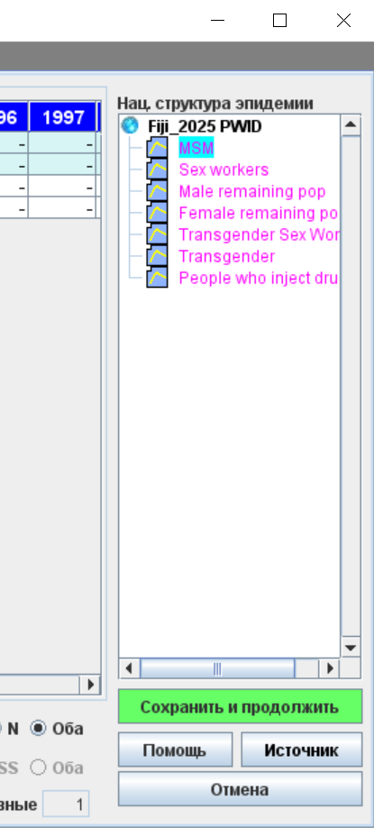
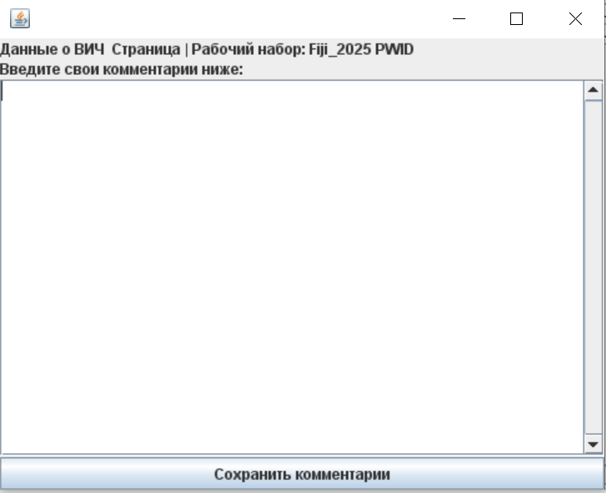
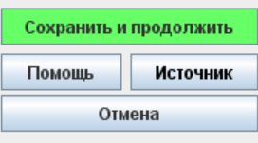
Источники документов и изменения в выборе данных в поле 'Источник'
Красный цвет означает
'комментарии здесь'
Notes:
Как и в Spectrum, в EPP есть кнопка "Источник" в правом нижнем углу экрана. Если Вы нажмете на эту кнопку, появится диалоговое окно, в котором Вы сможете ввести описание любых корректировок, удалений или изменений введенных здесь данных, а также любые другие комментарии, которые Вы захотите сделать. Это будет очень полезно для следующего человека, который воспользуется Вашим файлом, поскольку он узнает об источнике данных и о внесенных корректировках. Как только Вы введете комментарии в это поле, кнопка "Источник" станет красной, указывая пользователям, что есть комментарии, которые они должны просмотреть в отношении данных на этой странице. Мы настоятельно рекомендуем Вам активно использовать кнопки "Источник" как в EPP, так и в Spectrum.

Slide 24
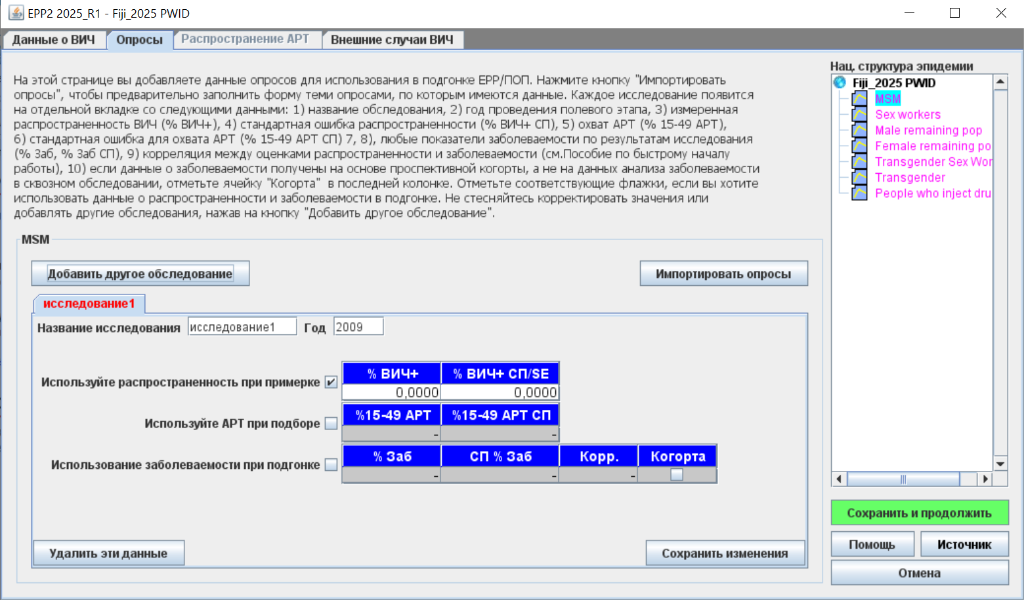
Вводите все новые данные обследования на странице "Обследования" EPP.
Редко доступны при концентрированных эпидемиях:
1. Обследования всего населения затруднены при низкой распространенности
2. IBBS и другие исследования ключевых групп населения обычно не являются репрезентативными на национальном уровне
Notes:
После того, как Вы завершите ввод обновленных данных эпиднадзора и рутинного тестирования на странице "Данные по ВИЧ", Вы можете ввести данные опроса, если таковые имеются. Когда Вы нажмете кнопку "Сохранить и продолжить" на странице данных по ВИЧ после обновления данных для последней субпопуляции, EPP переведет Вас на страницу "Опросы", как показано здесь. Страница "Опросы" имеет структуру, основанную на вкладках, в которой данные для каждого отдельного опроса вводятся на отдельной вкладке.
Обычно страница "Опросы" не используется при концентрированных эпидемиях, поскольку она предназначена для ввода данных крупномасштабных опросов в рассматриваемой субпопуляции, а большинство стран не проводят крупных опросов среди ключевых групп населения. В большинстве концентрированных эпидемий распространенность ВИЧ за пределами ключевых групп населения невелика, поэтому исследования среди населения в целом также проводятся редко. При проведении крупномасштабных исследований среди населения трудно измерить распространенность на таком низком уровне без использования столь больших объемов выборки, что их проведение будет непомерно дорогим.
Для ключевых групп населения также редко проводятся национальные репрезентативные исследования для конкретной ключевой группы. Комплексные исследования биологического и поведенческого надзора часто не отражают всего спектра секс-работников или МСМ в стране, и, как правило, они географически ограничены из-за факторов стоимости. Кроме того, выбранные географические объекты часто меняются от раунда к раунду. Таким образом, они не являются национально репрезентативными в отношении распространенности в этих ключевых группах населения. Чаще всего они вводятся как независимые источники данных на странице "Данные по ВИЧ" и/или используются для калибровки распространенности в конкретной ключевой популяции после подгонки.

Slide 25
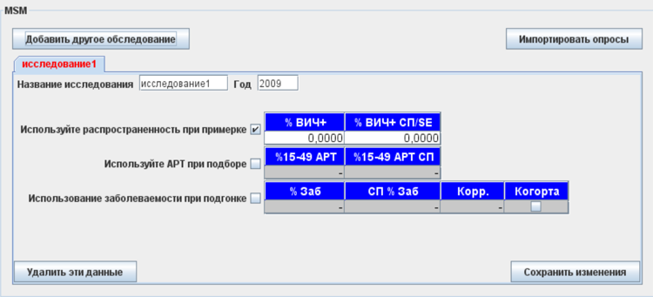
Чтобы ввести новые данные опроса
1
3
2
4
Нажмите 'Добавить еще один опрос'.
Укажите краткое название опроса
Укажите год сбора данных исследования
Введите распространенность и стандартную ошибку
Если в ходе опроса также применялись АРТ или частота заболеваний, отметьте это поле и введите значения
Нажмите 'Сохранить изменения'.
5
6
Если Вы не хотите, чтобы этот опрос включался в расчет распространенности, снимите флажок "Использовать распространенность этого опроса в расчете".
Когда Вы закончите вводить опросы, нажмите зеленую кнопку "Сохранить и продолжить".
Notes:
Если Вы все же нажмете кнопку добавления другого опроса, Вам нужно будет ввести несколько данных:
Вы должны указать краткое название опроса - оно будет использоваться для описания опроса на вкладке, поэтому пусть оно будет коротким, но описательным.
Вы должны указать год, в котором были собраны данные исследования. Обратите внимание, что речь идет о времени сбора данных, а не о времени публикации, которое обычно наступает несколько позже.
Вы должны указать распространенность и стандартную ошибку для этого исследования в процентах.
Наконец, если опрос содержал какую-либо оценку охвата АРТ или заболеваемости, отметьте поля "Использовать АРТ при подгонке" или "Использовать заболеваемость при подгонке" и введите оценку АРТ или заболеваемости в процентах и стандартную ошибку для этой оценки. Эти показатели охвата АРТ и заболеваемости затем будут использоваться при расчете точности соответствия Вашего прогноза во время подгонки.
После ввода данных для этого опроса нажмите на кнопку "Сохранить изменения", чтобы зарегистрировать данные в EPP
Как обычно, когда Вы закончите вводить новые данные обследования для каждой субпопуляции, нажмите "Сохранить и продолжить". После того, как Вы нажмете кнопку "Сохранить и продолжить" для последней подгруппы, Вы перейдете на страницу "Внешний ВИЧ", где все новые данные эпиднадзора или опроса будут добавлены в EPP.

Slide 26
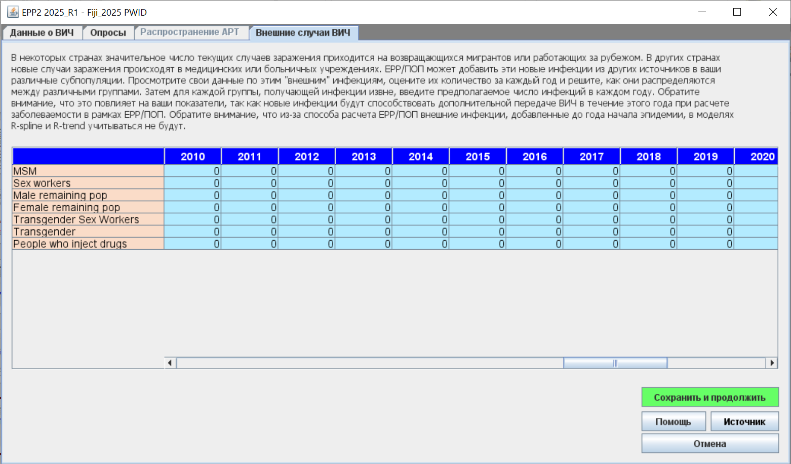
Страница "ВИЧ из внешних источников для добавления ВИЧ-инфекций, поступающих из внешних источников, которые не включены ни в одну из популяций (с данными о распространенности) в конфигурации EPP.
Notes:
В случае концентрированных эпидемий можно также добавить инфекции, происходящие из других источников, помимо сексуального поведения или совместного использования игл. Например, это может быть большое количество мигрантов или иностранных рабочих, которые заражаются за пределами страны, а затем возвращаются с этими инфекциями. В условиях низкой распространенности эти случаи могут стать важным фактором, способствующим развитию ранней эпидемии. Дополнительные инфекции могут также возникать в результате таких событий, как донорство плазмы с использованием общего оборудования. В некоторых странах такие мероприятия были важными компонентами эпидемии. Страница "Внешний ВИЧ" позволяет регистрировать эти инфекции, и они будут влиять на передачу, начиная с того года, в котором они появились. Следует отметить, что при использовании модели R-Spline или R-Trend они будут учитываться только после года начала эпидемии, указанного пользователем. Большинство стран не используют эту функцию, но она здесь, если Вам это необходимо. Если Вы удовлетворены полученными значениями или не хотите вводить дополнительные данные, просто нажмите "Сохранить и продолжить", и EPP вернет Вас в Spectrum, готовый перейти к настройке. На этом этапе также рекомендуется сохранить файл Spectrum, чтобы убедиться, что данные, введенные в EPP, будут отражены в файле Spectrum, если Ваша работа будет прервана.

Slide 27
Что делать, если окончательные данные за полный 2024 год еще не получены?
В январе-феврале у Вас может не быть окончательных данных по программе, тестированию на ВИЧ и эпиднадзору
за весь 2024 год.
Окончательная" оценка Спектрума на 2025 г. должна будет подождать, пока они
и переоборудования (EPP, CSAVR или модель AEM, затем AIM).
Тем временем, у Вас есть эти варианты для чернового файла Spectrum:
АРТ, ППМР:
  Оставьте или обновите 2024 год как ожидаемый % достижения цели, в соответствии с 2023 годом.
  В качестве промежуточного варианта поставьте числа 2023 на 2024.
  Введите данные первой части года 2024
  НЕ оставляйте пустым пункт об АРТ для взрослых!
  АРТ снижает уровень передачи и заболеваемости ВИЧ
Тип данных по распространенности (рутинные тесты АНК и положительные результаты,
для EPP и - опционально - фертильность, ПМР и педиатрические оценки):
  Введите любые имеющиеся данные, например, первые 6 из 9 месяцев - и задокументируйте их в поле 'Source' как 'provisional'.
Новые диагнозы и случаи смерти от СПИДа, для CSAVR: Оставьте значения 2024 года пустыми
или поместите 2023 в качестве временной метки.
В Excel, пожалуйста, введите ВСЕ типы данных, даже если речь идет только о части года,
для целей DQA (например, показатели позитивности тестов, соответствующие
ежегодным новым диагнозам)
Notes:
17
В январе-феврале у Вас еще может не быть окончательных данных по программе и наблюдению за полным 2024 годом.
Только после этого можно приступать к установке и завершению Вашей окончательной оценки 2025 Spectrum.
Но тем временем Вы можете продолжать, делать и просматривать черновые варианты подгонки моделей, чтобы уже сейчас продвинуться как можно дальше.
То, что Вы должны поместить в Spectrum вместо отсутствующих данных, зависит от показателя:
Для показателей АРТ и ППМР: Варианты: установить 2024 год в качестве целевого процента, основанного на цифрах 2023 года, или ввести данные за неполный 2024 год. Не ставьте 0, иначе Spectrum оценит скачок числа новых инфекций!
Для данных типа распространенности, таких как данные рутинного АНК-тестирования, вводимые в EPP и прибор для определения фертильности, Вы можете ввести данные о распространенности, основанные на первой половине (или трех кварталах) года.
В CSAVR для Новых диагнозов и Смертей от СПИДа: Оставьте значения 2024 года ПУСТЫМИ.
Все типы данных, даже за неполный год, могут быть введены в Excel для проверки качества данных.
Независимо от Вашего временного решения, документируйте временный статус в файле Data Excel и в Spectrum в полях 'Source' в AIM и EPP.

